Slide 1
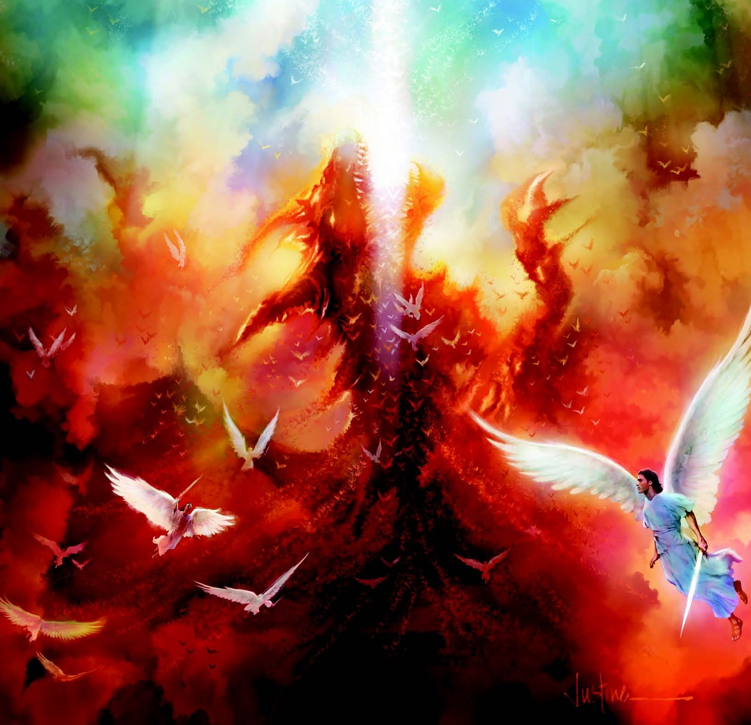
所有战争背后的战争
二零二四 年 四 月 六 日，第 一 课

Slide 2
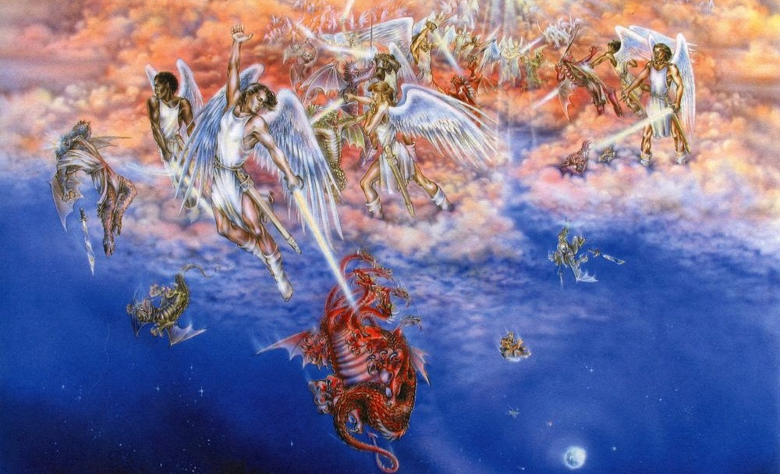
“在天上就有了争战。米迦勒同他的使者与龙争战，龙也同牠的使者去争战，
并没有得胜，天上再没有牠们的地方。” (启示录 12:7, 8)

Slide 3

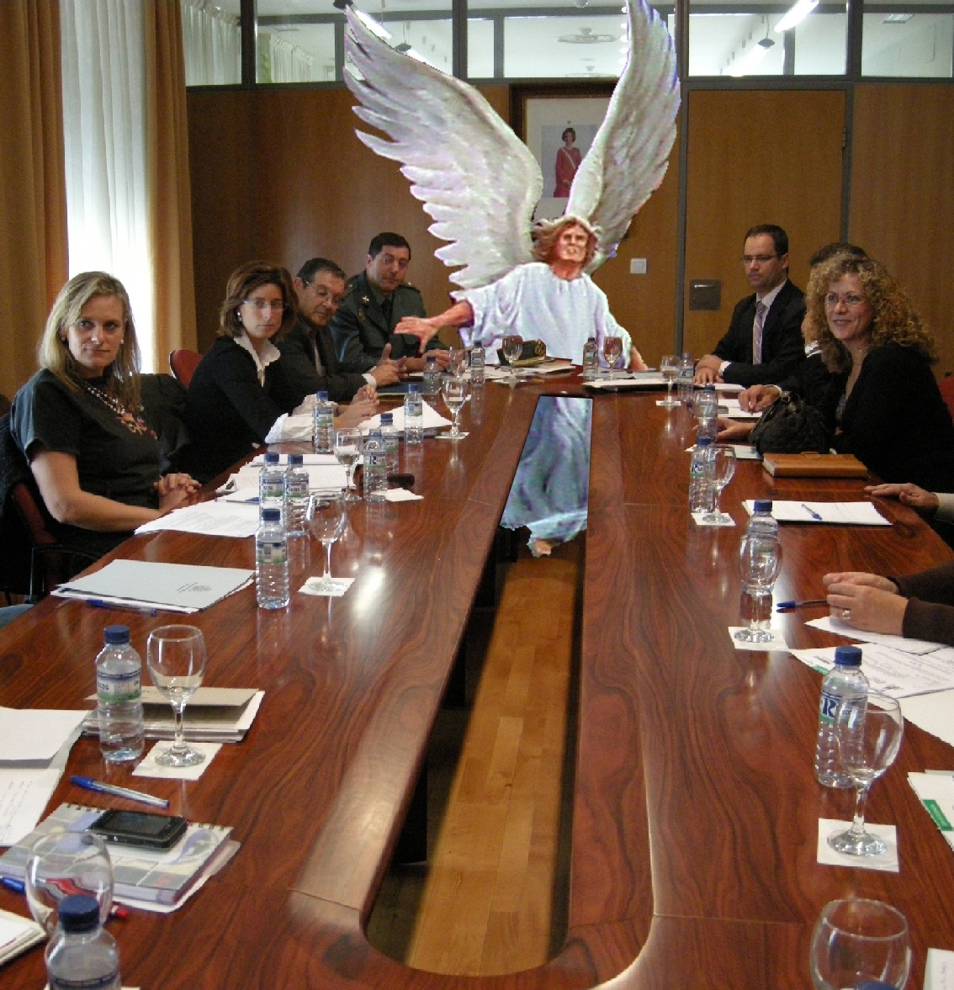
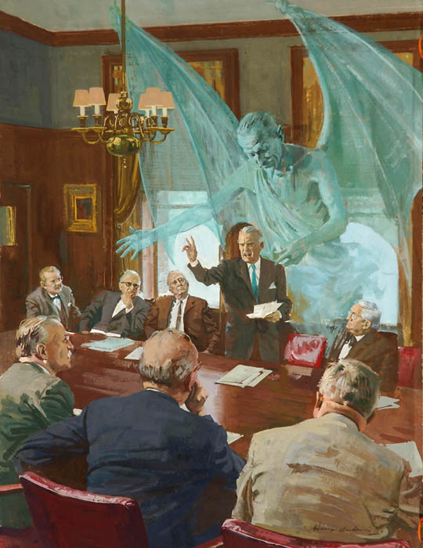
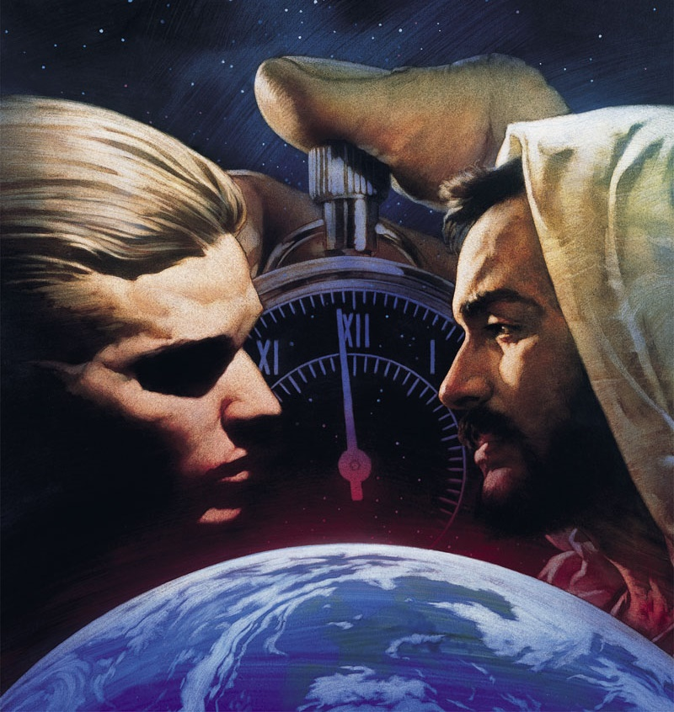
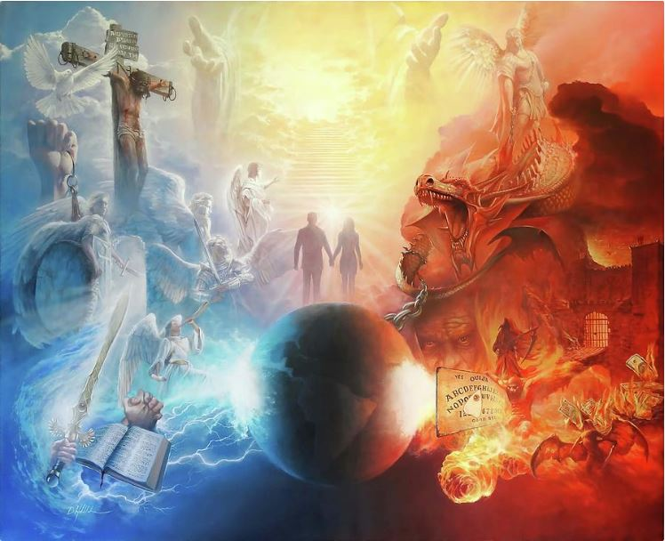





我们正沉浸在宇宙银河系维度的争战中。即使我们没有意识到这一点，或者不相信这是可能的，但这争战却是真实的。
处于这场战争中的势力是属灵的，我们根本看不见（ 以弗所书 6：12）。然而，我们可以感受到这场战争的影响。灾难、不道德、死亡。。。
这关系到上帝的政府、天使和未堕落诸世界的效忠。今天，你和我的忠诚都在经受考验。
战争的开始
天上的叛乱
地上的叛乱
爱作出反击
今天的战争

Slide 4


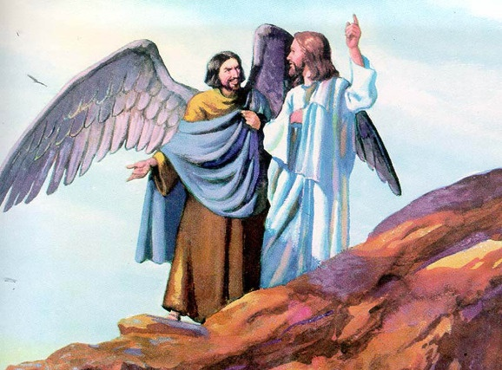
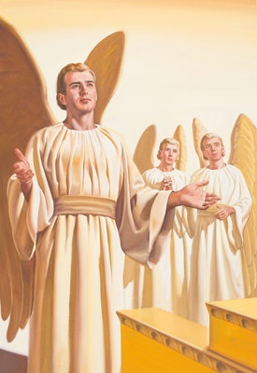
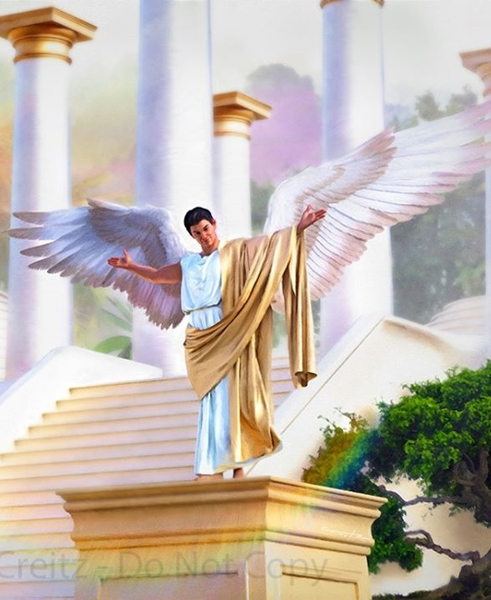
战争的开始
“你从受造之日所行的都完全，后来在你中间又察出不义。” ( 以西结书 28:15)
事实上，在伊甸园里，有一个生灵煽动夏娃不信任上帝，这意味着在人类存在之前就已经存在着对上帝的悖逆（创世记3：1)。
耶稣称这个在上帝和他的受造物之间播下不信任种子的生灵为“仇敌”，他将其称为魔鬼（马太福音13：39）。
我们应该问自己的第一个问题是：上帝是否创造了魔鬼，也就是说，上帝是否创造了一个邪恶的存在?
圣经告诉我们，魔鬼原是一位名叫路锡弗的天使（赛 14：12）。这位天使被造时是完美而美丽的（以西结书 28：12）。他被提升到天使所可以渴望的最高位置：遮掩约柜的基路伯（以西结书 28：13-14)。
如果路锡弗是完美的，他是如何成为魔鬼的呢 ？上帝和他之间的冲突是如何开始的？像上帝所有的受造之物一样，上帝也赐予他选择的自由，然而毫不知原因地，路锡弗决定背叛上帝，并渴望占据上帝的宝座（以西结书 28：15; 以赛亚书 14：13-14）。

Slide 5

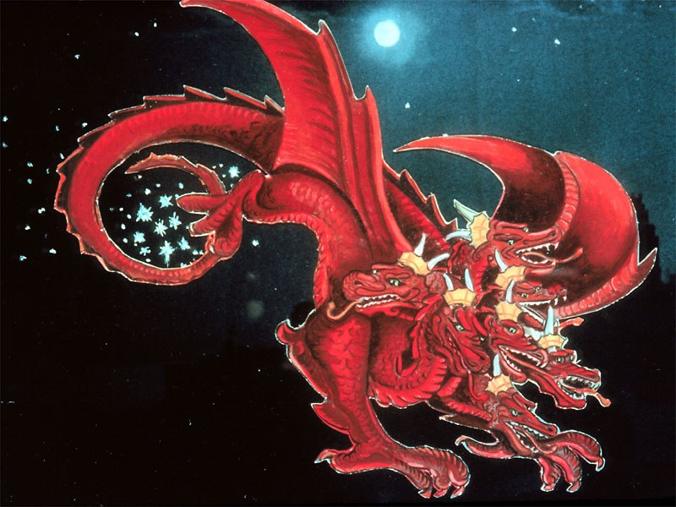
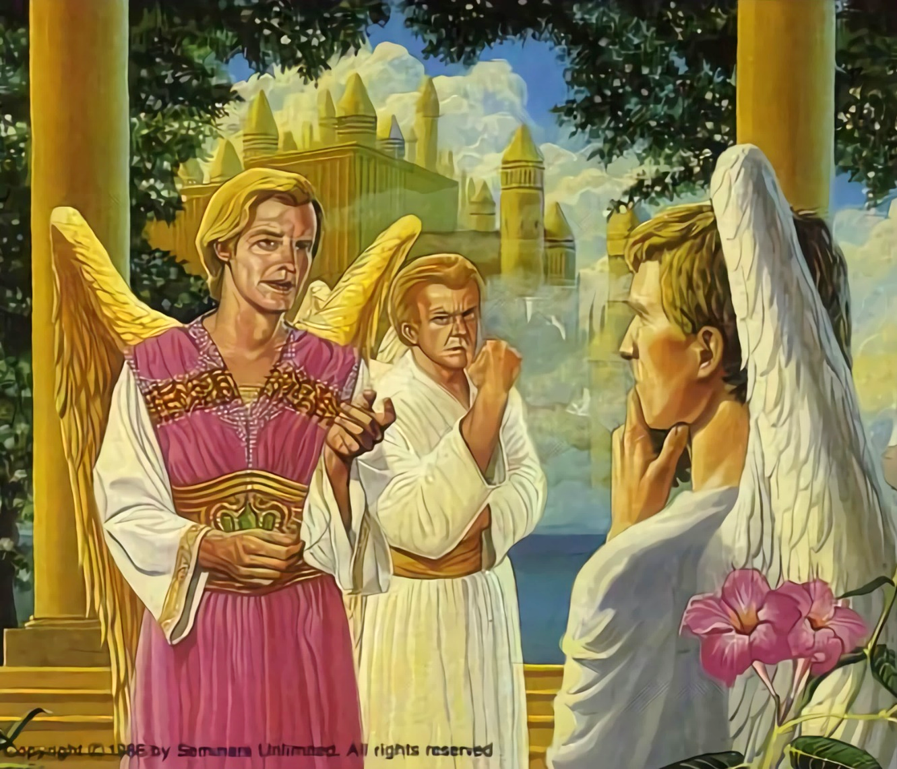
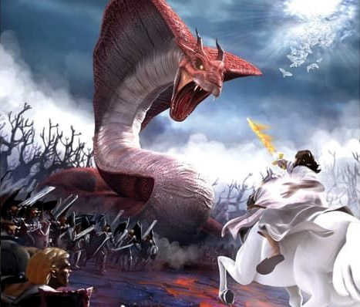

天上的叛乱
“牠的尾巴拖拉着天上星辰的三分之一，摔在地上。。。” ( 启示录 12:4前段)
为了篡夺天国的宝座，路锡弗向天使们提出了对上帝政权正义性的怀疑。他们不都是自由的吗？为什么要屈服于严厉的、也许是不公正或反复无常的法律呢 ?
路锡弗变成了撒但，控告者（启示录12：10 ; 约伯记1：6,9-10）。他拒绝了上帝所有要求他悔改的慈爱呼召。
叛乱变成了一场公开的冲突，这是一场每个天使都必须做出决定的战争。三分之一的天使跟随了撒但，其余的仍然忠于上帝（启示录 12：4a）
今天，战争仍在继续。撒但仍然活跃。他试图拖拽每一个人来悖逆上帝。这里只有两方。那些想要遵守上帝律法的人，或那些拒绝上帝律法的人。决定权就在我们手中（申命记 30：11,16,19; 约书亚记 24：15)。

Slide 6

“伟大的上帝原可立即将这大骗子从天上摔下去，但这不是祂的旨意。祂要让叛逆的天使有平等的机会，与祂的儿子和祂忠实的天使较量一下，在这场战争中，每一个天使要自行决定站在哪一边，并公开表明其立场。【。。。】如果上帝使用祂的权能去惩罚这叛逆的魁首，那些愤懑不平的天使就不能显明出他们的情形来；所以上帝采取了另一种方针，因为祂要向天庭的全军清楚地彰显祂的秉公行义 【。。。】。”
怀爱伦（救赎的故事，原文17面）

Slide 7
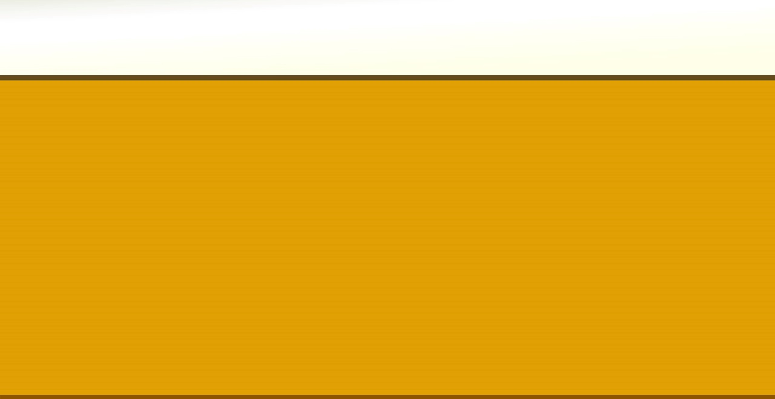
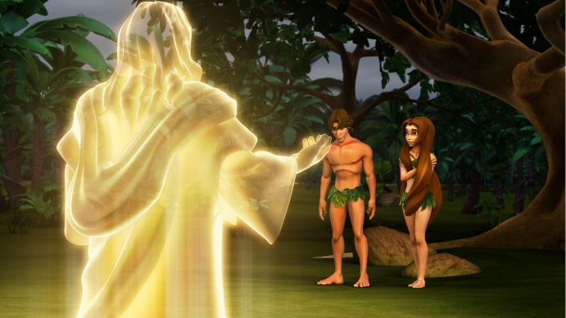

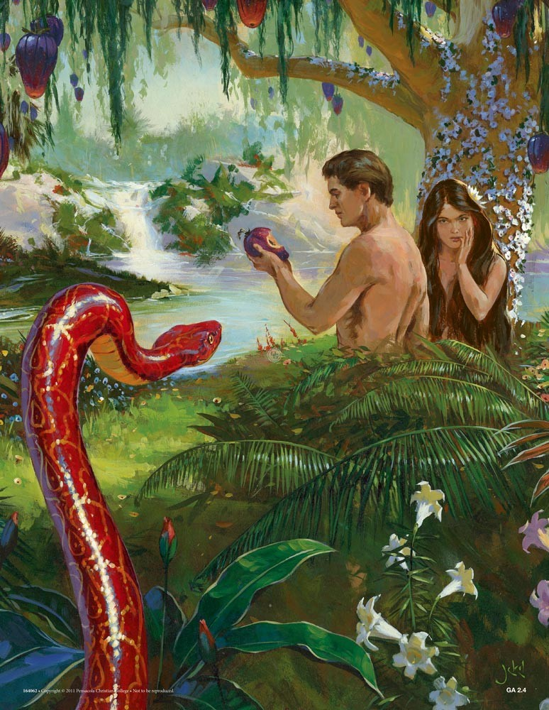

地上的背叛
“ 耶和华说：“谁告诉你赤身露体呢？莫非你吃了我吩咐你不可吃的那树上的果子
吗？ ” ( 创世纪 3:11)
上帝在无罪、完美的环境中创造了天使。同样，上帝也在一个完美的环境中创造了人类，那里原没有罪恶（创世记 1：31)。
就像创造天使一样，上帝也创造了我们，让我们有自由选择的能力。因此，亚当和夏娃可以行使这种自由，他给了他们一个简单的命令：“但你们不可吃分别善恶树上的果子”（创世记 2：17)。
这是撒但唯一能让他们怀疑的地方。狡猾地，他实现了自己的目标。亚当和夏娃怀疑神，不服从他，背离了生命的源头（创世记 3：6,9-13,19）。亚当为罪打开了大门，因此死亡临到所有人（罗马书 5：12)。
从那时起，我们就生活在一个充满痛苦、疾病和死亡的世界里。我们是都在为亚当的罪付出代价吗？
不是的，我们每个人都是为自己的罪付出了代价：“因为世人都犯了罪，亏缺了神的荣耀”（罗马书 3：23）。

Slide 8

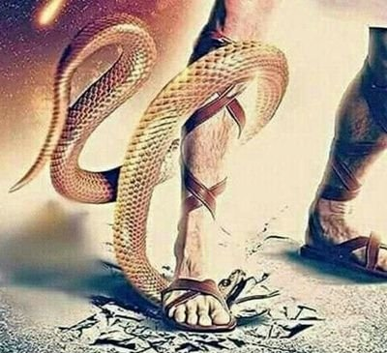
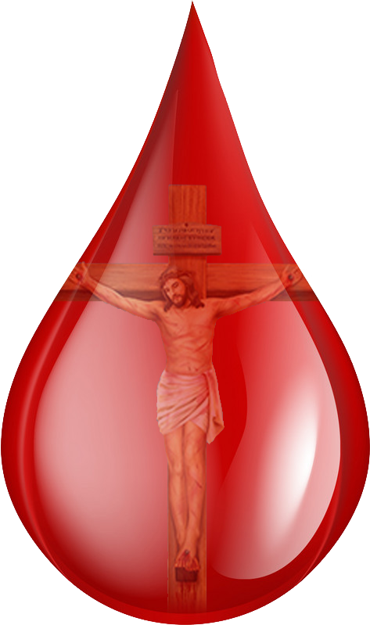
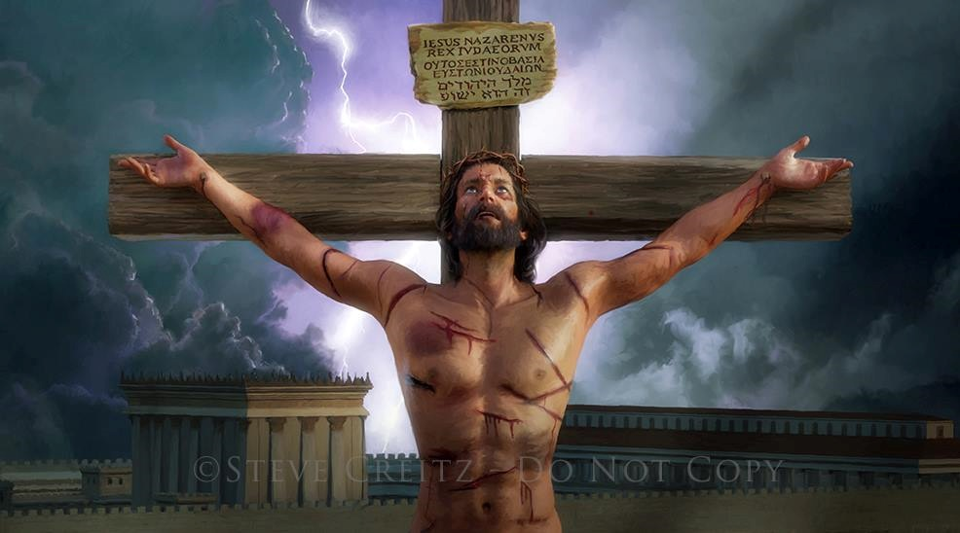
爱作出反击
“ 不是我们爱 神，乃是 神爱我们，差他的儿子，为我们的罪作了挽回祭，这就
是爱了。” ( 约翰一书 4:10)
上帝甚至在宣布悖逆的后果之前，就告诉亚当和夏娃，他已经为他们设定了一个救赎的计划（创世记 3：15）。
人类自愿将自己与造物主分离。但是，上帝非但没有抛弃他忘恩负义的儿女，反而通过以他们难以置信的爱来揭示他的真实品格（约翰福音 3：16）。
死亡不一定是罪人的永恒命运。耶稣用自己的生命为罪付出了代价，以此来表明他的爱（罗马书 5：8).
在我们里面没有任何东西能使我们配得上帝的爱。然而，通过耶稣在髑髅地流的每一滴血，上帝都在告诉我们：“我爱你”。

Slide 9
爱作出反击
“不是我们爱 神，乃是 神爱我们，差他的儿子，为我们的罪作了挽回祭，这就
是爱了。” ( 约翰一书 4:10)
耶稣如何向我们展示他的爱?
耶稣创造了一切存在的东西（约翰福音1:3)
他变成了一个受造物（约翰福音 1:14)
他像我们一样经历了艰辛、苦难、饥饿和痛苦（赛 53：3;马可福音 11：12)
他像我们一样受到试探（希伯来书 4：15)
作为义人，他心甘情愿地为我们的罪受苦（彼前 3：18; 约翰福音 10：17-18)
通过他的死和复活，他向我们保证在他的陪伴下我们有永生（罗马书 6：3-4)
这一切都是为了爱（约一 4：10)

Slide 10

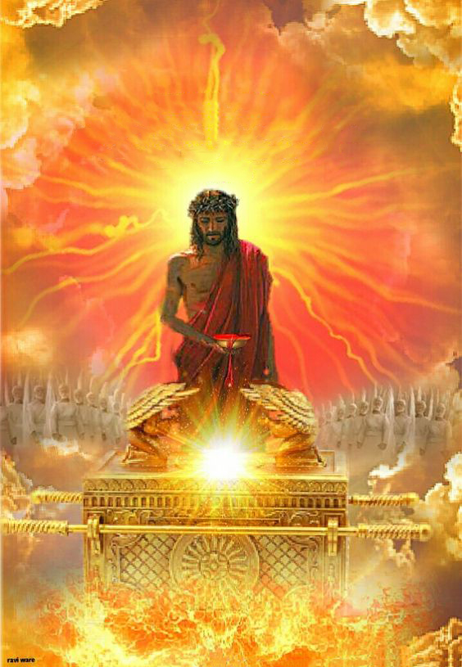
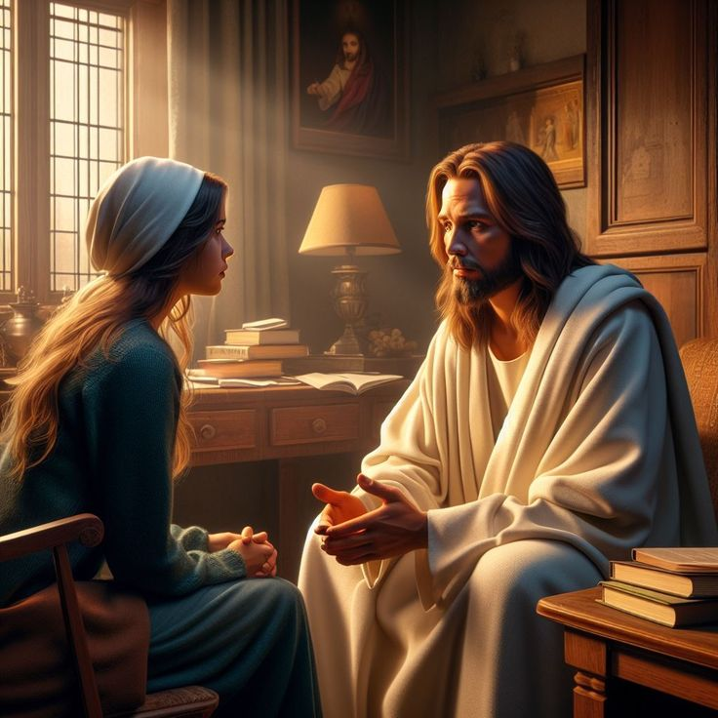
今天的战争
“凡靠着他进到 神面前的人，他都能拯救到底，因为他是长远活着，替他们祈求。” (希伯来书 7:25)
今天，耶稣在天上的圣所为我们代祷（来 9：24;7：25)。
借着祂在十字架上流的宝血，耶稣将我们呈现在天父面前，也呈现在宇宙所有居民面前，成为公义、完美的人，配得在天上占有一席之地。
因此，我们被邀请通过耶稣满怀信心地接近上帝（希伯来书 4：15-16)。
耶稣希望我们依靠他来满足我们生活中的每一个需要（约翰福音14：13-14）。哪里有恐惧，那里就有平安; 哪里有罪，他就带来宽恕; 哪里有软弱，那里就有他带来力量。
耶稣最大的愿望是永远与我们同住（约翰福音17：24）。这也是你最大的愿望吗?

Slide 11

“当试探袭击你，疑惧、挂虑和黑暗似乎包围你心灵的时候，要举目仰望你最近见过光明的地方。要安息在基督的爱和祂的保护关照之下。当罪恶要在心中争权，压迫心灵，使良心不安时，当不信之念笼罩心头时，要记住基督的恩典足以制服罪恶，驱散黑暗。我们与救主相交，就进入平安之境。”
怀爱伦（服务真诠，原文十八章，250面）

